Slide 1


Agenda

Slide 2

Agenda
1 - DevSecOps vs SSDLC
2 - SAST vs DAST vs API
3 - Open Source Tools
4 - SAST scan
5 - Inter-process communication
6 - API Scan
6 - Insecure Storage scan
7 - Exported components scan
8 - Conclusão

Slide 3


~#: whoami
[
{
"Nome": "Allan Trindad",
"Nickname": "Parad0x-0xff",
"Cargo": "Senior Security Engineer,
"Graduação": "Sistemas da informação",
"Certificações": [ "DCPT", "OSCP" ],
"Redes Sociais": "@parad0x_0xff",
"BlogPost": "https://blog.parad0x.vip",
"Hobbie": "Dançar Hip-Hop"
}
]

Slide 4


DevSecOps vs SSDLC

Slide 5
DevSecOps vs SSDLC
Relação entre DevSecOps e SSDLC:
O SSDLC fornece a estrutura para a integração da segurança no desenvolvimento.
O DevSecOps usa ferramentas, processos e práticas culturais para dar vida aos princípios do SSDLC.
Automação:
No SSDLC, os testes de segurança são frequentemente manuais ou semi-automatizados.
O DevSecOps enfatiza a automação total sempre que possível.

Slide 6
DevSecOps vs SSDLC
Escalabilidade:
O DevSecOps garante que os princípios do SSDLC sejam escaláveis e eficazes em ambientes dinâmicos de alta velocidade, típicos do DevOps.
Integração de ferramentas:
O SSDLC recomenda boas práticas em revisões de código, análise estática e modelagem de ameaças.
O DevSecOps incorpora ferramentas como SAST, DAST, para realizar essas tarefas automaticamente.

Slide 7
DevSecOps vs SSDLC
Alinhamento cultural:
O SSDLC é frequentemente prescrito e pode não abordar a resistência cultural às práticas de segurança.
O DevSecOps promove uma cultura em que a segurança é responsabilidade de todos, promovendo a colaboração e reduzindo a resistência.
Em resumo, o DevSecOps operacionaliza os princípios do SSDLC no desenvolvimento de software, garantindo que a segurança seja contínua, automatizada e eficiente durante todo o ciclo de vida do desenvolvimento.

Slide 8

DevSecOps vs SSDLC

Slide 9
SAST vs DAST vs API
Aviso!!
Essa apresentação utiliza a plataforma Android como base para as demonstrações.
A base e os princípios podem ser utilizados em ambas as plataformas Android e IOS.

Slide 10

SAST vs DAST vs API

Slide 11
SAST vs DAST vs API
No universo mobile
Nenhum SAST é DAST, mas todo DAST é um SAST
Request em API não é DAST

Slide 12





Open Source Tools

Slide 13

Open Source Tools

Slide 14
SAST scan
TALK IS CHEAP SHOW ME THE CODE

Slide 15
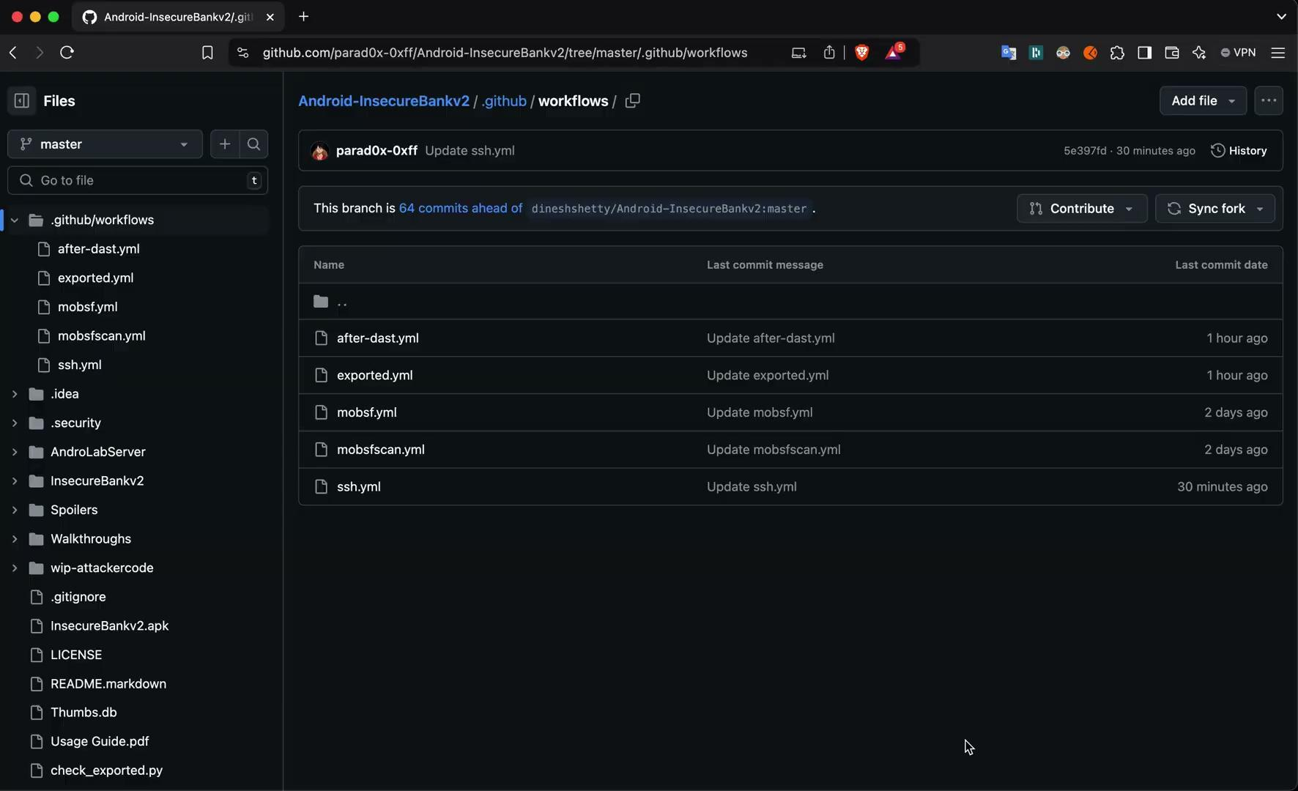
SAST scan

Slide 16
Inter-process communication
Scan de API não é DAST mobile, porém, entretanto, todavia faz parte do pacote e com certeza faz sentido ser testada.
No Android e no IOS existem formas de internas de comunicações que os aplicativos utilizam para transferir e compartilhar informações entre si.
Por exemplo:
IOS:
Universal Links
Android:
App Links

Slide 17

Inter-process communication
API
Activities
Deep Links
Broadcast Receivers
Content providers
Services

Slide 18
Pipeline Demo
Hands ON!!!

Slide 19
Insecure Storage scan
É uma prática comum de mercado armazenar informações locais em dispositivos móveis para evitar excesso de requisições para o backend.

Slide 20
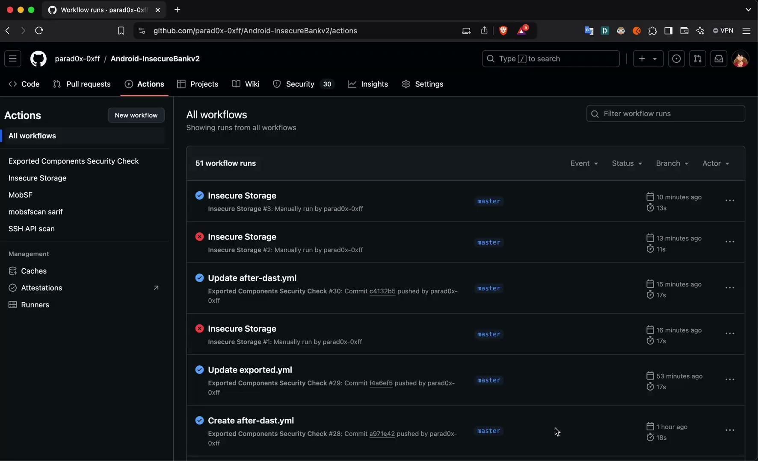
Insecure Storage scan

Slide 21
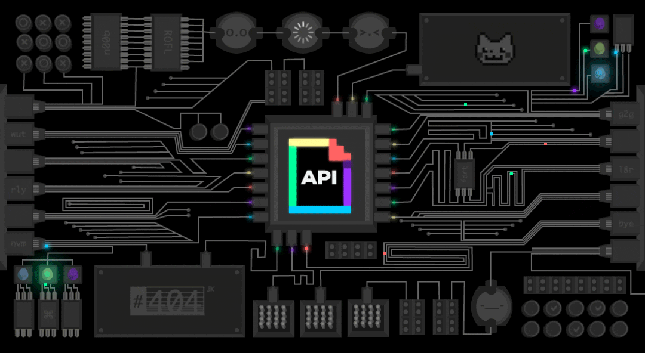
API Scan
Foi utilizada uma conexão ssh para acessar o dispositivo mobile, realizar algumas ações de login e configurações no App.
As ações de navegação foram automatizada utilizando ADB e logo em seguida as requisições foram acessadas via BurpSuite para realizar o scan.

Slide 22
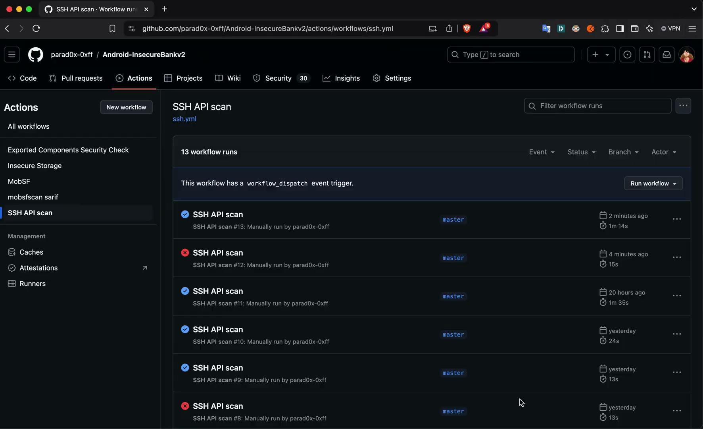
API Scan

Slide 23
Insecure Storage scan
Uma vez que foi realizada a navegação no app, feito o login, configurações e realizado a troca de senha. Vale realizar novamente o scan para analisar o armazenamento do aplicativo procurando por dados armazenados.

Slide 24
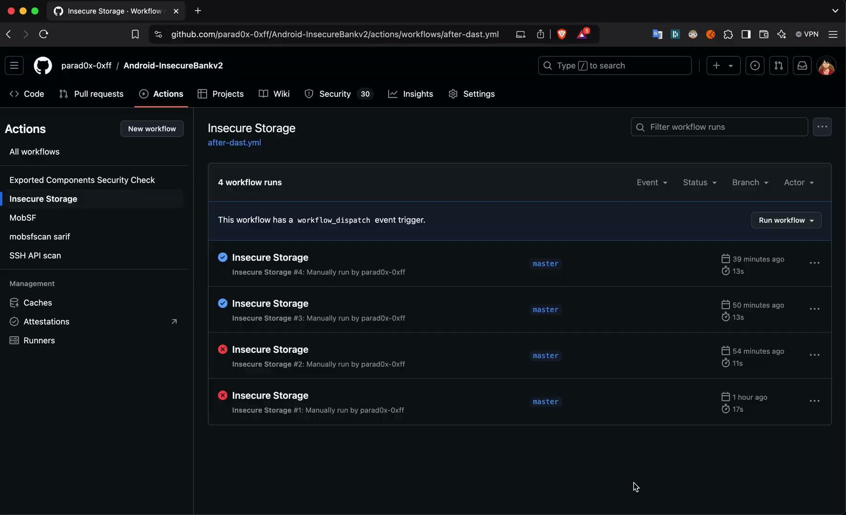
Insecure Storage scan

Slide 25
Exported components scan
Todos os tipos de componentes exportados podem ser acessados por aplicações terceiras instaladas no dispositivo e via ADB no caso do Android.
Aqui é ponto onde SAST e DAST se cruzam uma vez que um componente exportado por si só não representa uma falha e sim uma superfície de ataque.

Slide 26
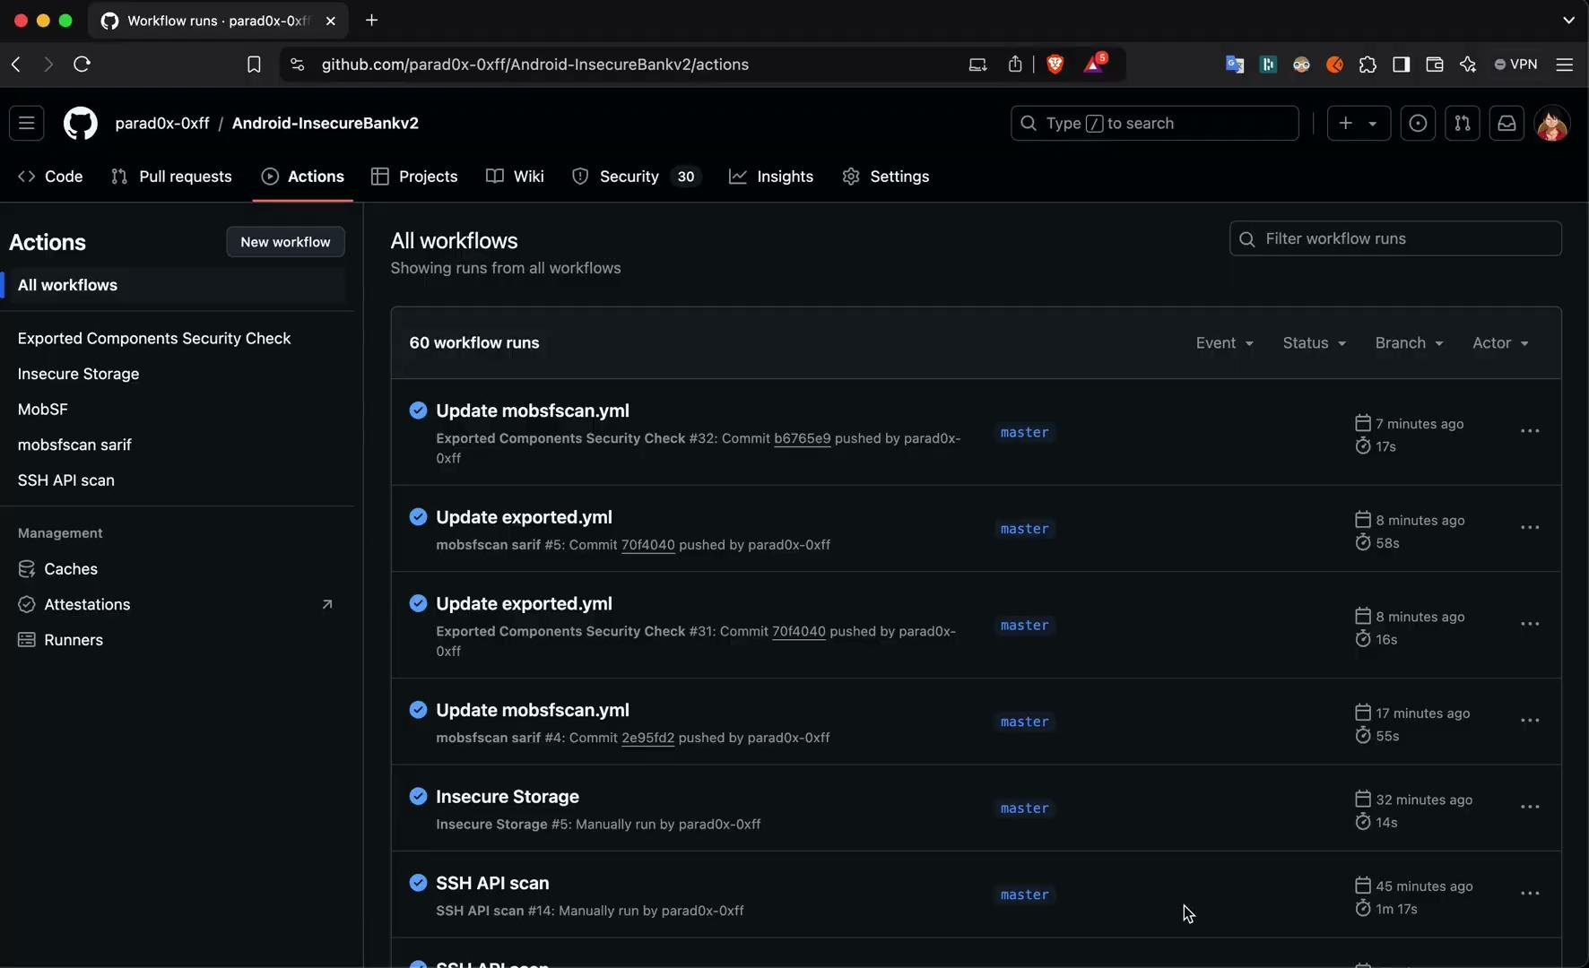
Exported components scan

Slide 27
Conclusão
No que tange os aplicativos móveis em pipeline vimos hoje que é preciso criar scripts personalizados para o seu ambiente, utilizar a junção de SAST e DAST para obter resultados melhores, mais precisos e que com uma pipeline, ferramentas open sources e criatividade você consegue realizar ótimos scans em seus aplicativos.

Slide 28
Conclusão
É mais importante criar uma cultura de DevSecOps em sua empresa com ferramentas mais "simples", ter definido todo o processo do ciclo de desenvolvimento seguro de ponta a ponta antes de pensar em comprar ferramentas de mercado e não conseguir utilizar todo o seu potencial pois não existe um fluxo definido e nem a cultura.

Slide 29
Referências
https://github.com/MobSF/Mobile-Security-Framework-MobSF
https://github.com/MobSF/mobsfscan
https://github.com/dineshshetty/Android-InsecureBankv2

Slide 30

Perguntas

Slide 31
Fim…
Obrigado por assistir :)

